Slide 1
平顶山市融资信用服务（信易贷）平台交流会
INFORMATION INDUSTRY INVESTMENT
2023年12月12日
Notes:
各位领导好：

Slide 2
目录
Contents
平台简介
企业操作
机构操作
疑问解答

Slide 3
01
平台简介

Slide 4
平台简介
平台背景
2018年11月1日，习近平总书记主持召开民营企业座谈会上强调：“近来，一些民营企业在经营发展中遇到了融资的高山，要优先解决民营企业特别是中小企业融资难甚至融不到资问题，同时逐步降低融资成本；要改革和完善金融机构监管考核和内部激励机制，把银行业绩考核同支持民营经济发展挂钩，解决不敢贷、不愿贷的问题”。
2018年12月3日，河南省发展和改革委员会印发《河南省民营企业信用融资倍增计划实施方案》（豫发改财金〔2018〕990号），提出基于社会信用数据、互联网数据和金融数据等多维数据源，依托先进的大数据、云计算、人工智能等技术，深度融合银行、保险、证券、基金、担保、小贷、典当、保理、融资租赁等各类金融产品，构建能够覆盖全省民营及小微企业的信用大数据金融服务平台。
为了坚决贯彻落实习近平总书记在民营企业座谈会上的重要讲话精神和中共中央办公厅、国务院办公厅《关于促进中小企业健康发展的指导意见》、五部委《关于进一步强化金融支持防控新型冠状病毒感染肺炎疫情的通知》等工作部署，解决传统金融服务的“痛点”，缓解新型冠状肺炎疫情对中小微企业的影响，推动政银企对接，海纳各类数据，运用现代金融科技手段，建立适合中小微企业融资的风控和审批模型，打造综合性、多层次、个性化企业融资信用综合服务平台，推动金融服务融合创新，为企业创造适宜的金融环境、市场土壤和政策支撑，成为有效破解中小微企业融资难的重要途径。

Slide 5
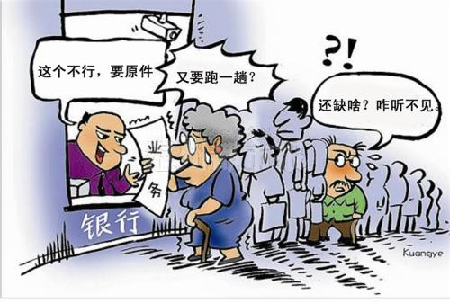
平台建设意义
通过大数据增信、产品创新等多种手段破解民营、中小微企业和三农群体的“融资难、融资慢、融资贵”问题，破解银行在放贷过程中遇到的难题，推动信贷数据化、线上化、智能化、普惠化发展。
现状：中小微企业贷款难，银行放贷难
当前贷款办理模式
身份证
逐一核验、层层审批
自带
资料
结婚证
需到政府、银行等单位办理资料
房产证……
购销合同
材料审核
纳税证明…
贷前尽调
水电费单
贷款审核
银行流水（流水不在贷款行时，需到其他行打印）
上级审批
企业
（生产经营）
定时贷后监测……
各单位
其他资料……
银行
金融服务共享平台
解决信息不对称问题
解决需提交大量材料问题
解决贷款审批慢的问题
解决贷款产品可选性少的问题

Slide 6
平台首页
平台目前主要服务中小微企业主，打通金融、保险、信用服务机构全方位给小微企业主服务

Slide 7
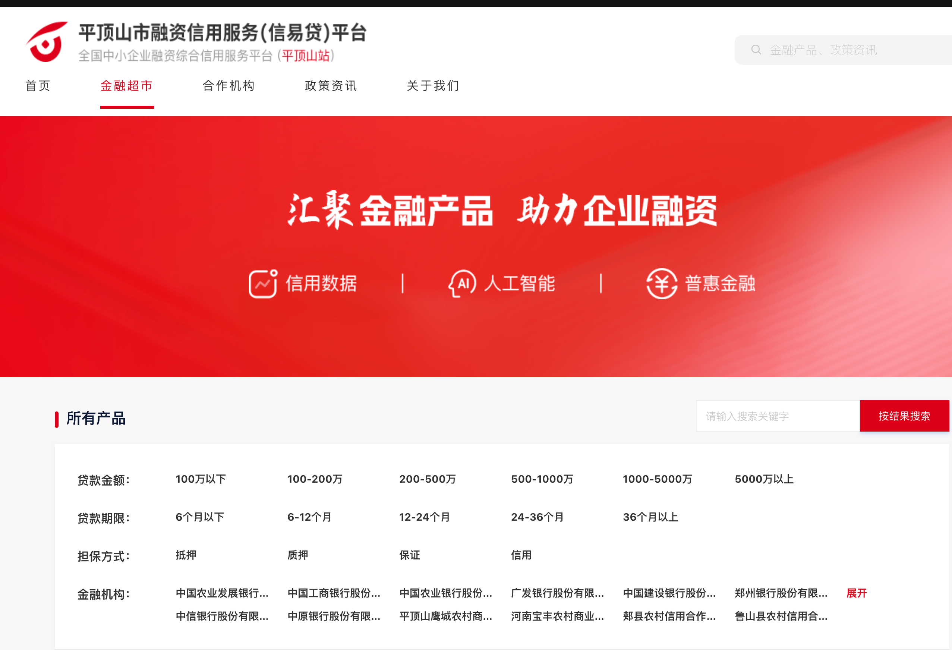
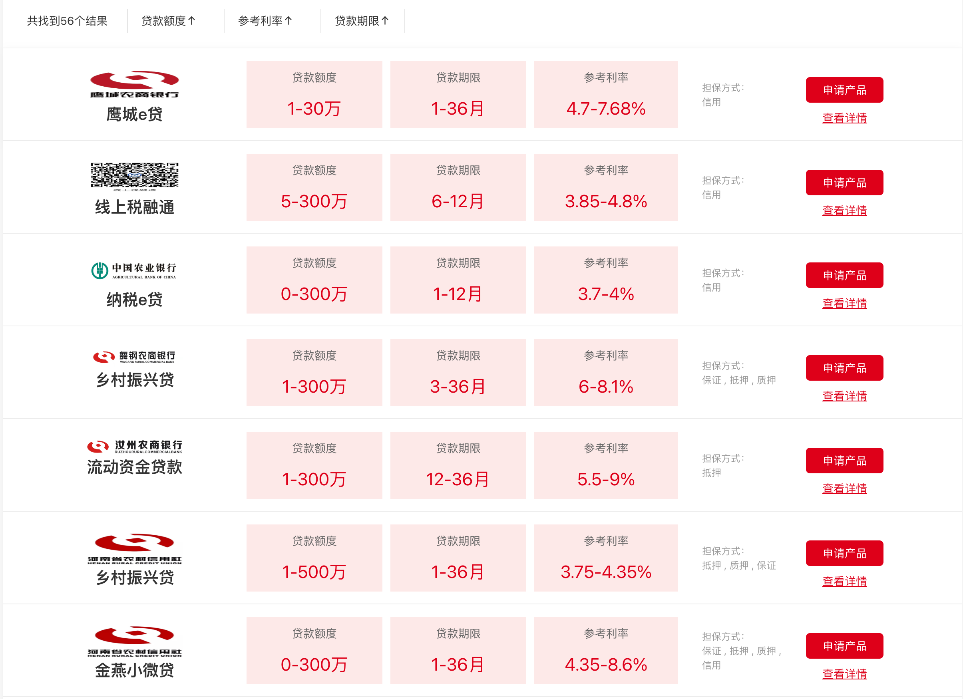
金融超市
金融超市，汇聚入驻平台金融机构的所有贷款产品，满足条件直接申请即可

Slide 8
目录
Contents
企业操作
平台简介
机构操作
疑问解答

Slide 9
01
企业入驻

Slide 10
操作流程
登录注册
企业绑定
首次使用需要先进行实名注册并登录到系统
用户注册登陆到系统后需要绑定企业

Slide 11
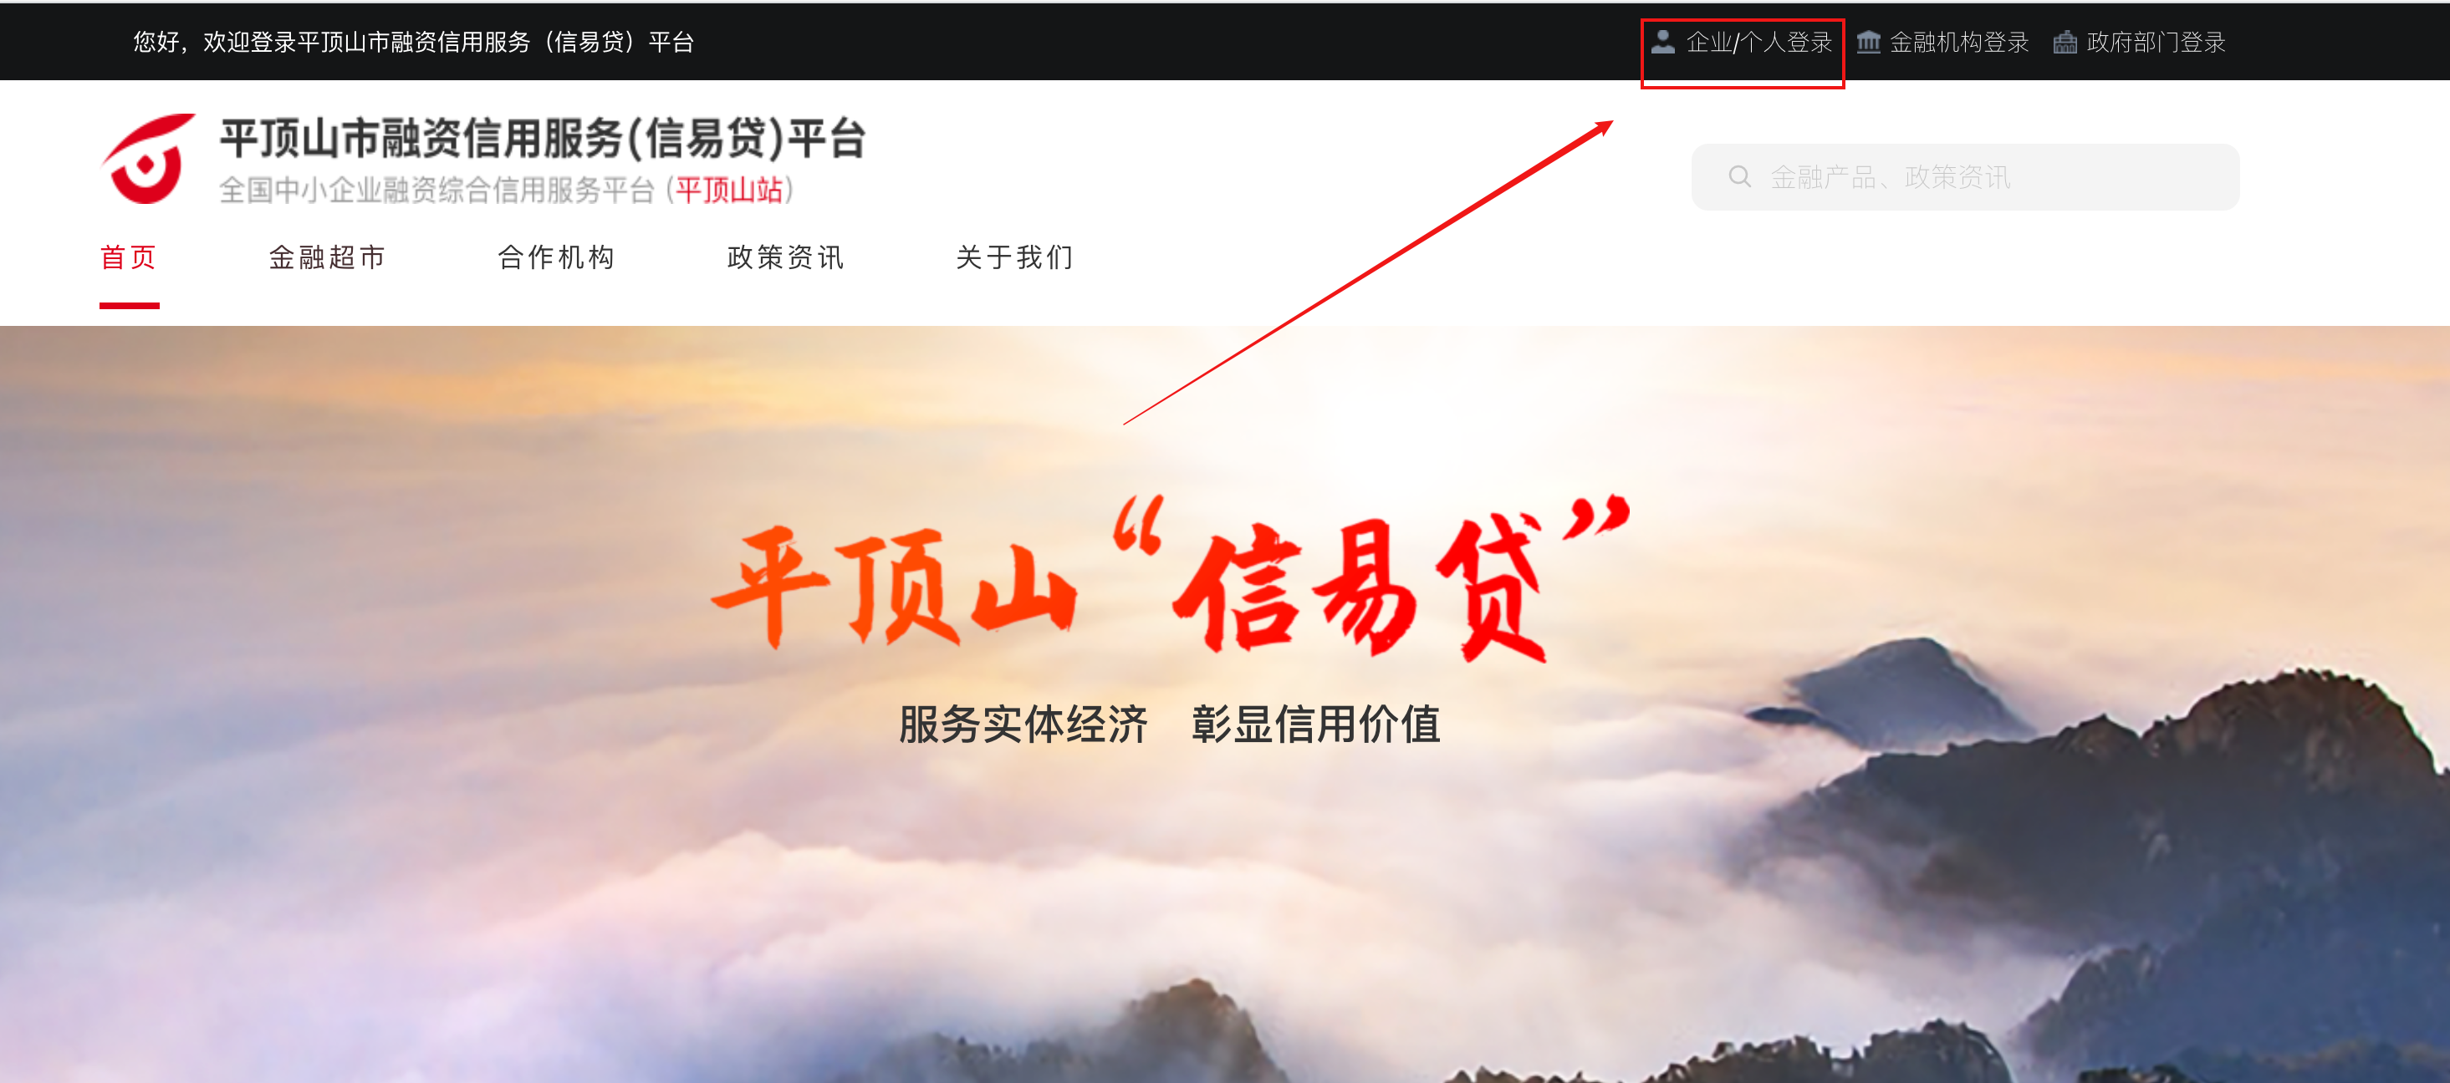
企业入驻-账号登录注册
1、首次进入平台，申请产品或者发布需求需要登录，如果没有账号还需要先进行注册，账号登陆可点击右上角企业/个人登录跳转到登录界面

Slide 12
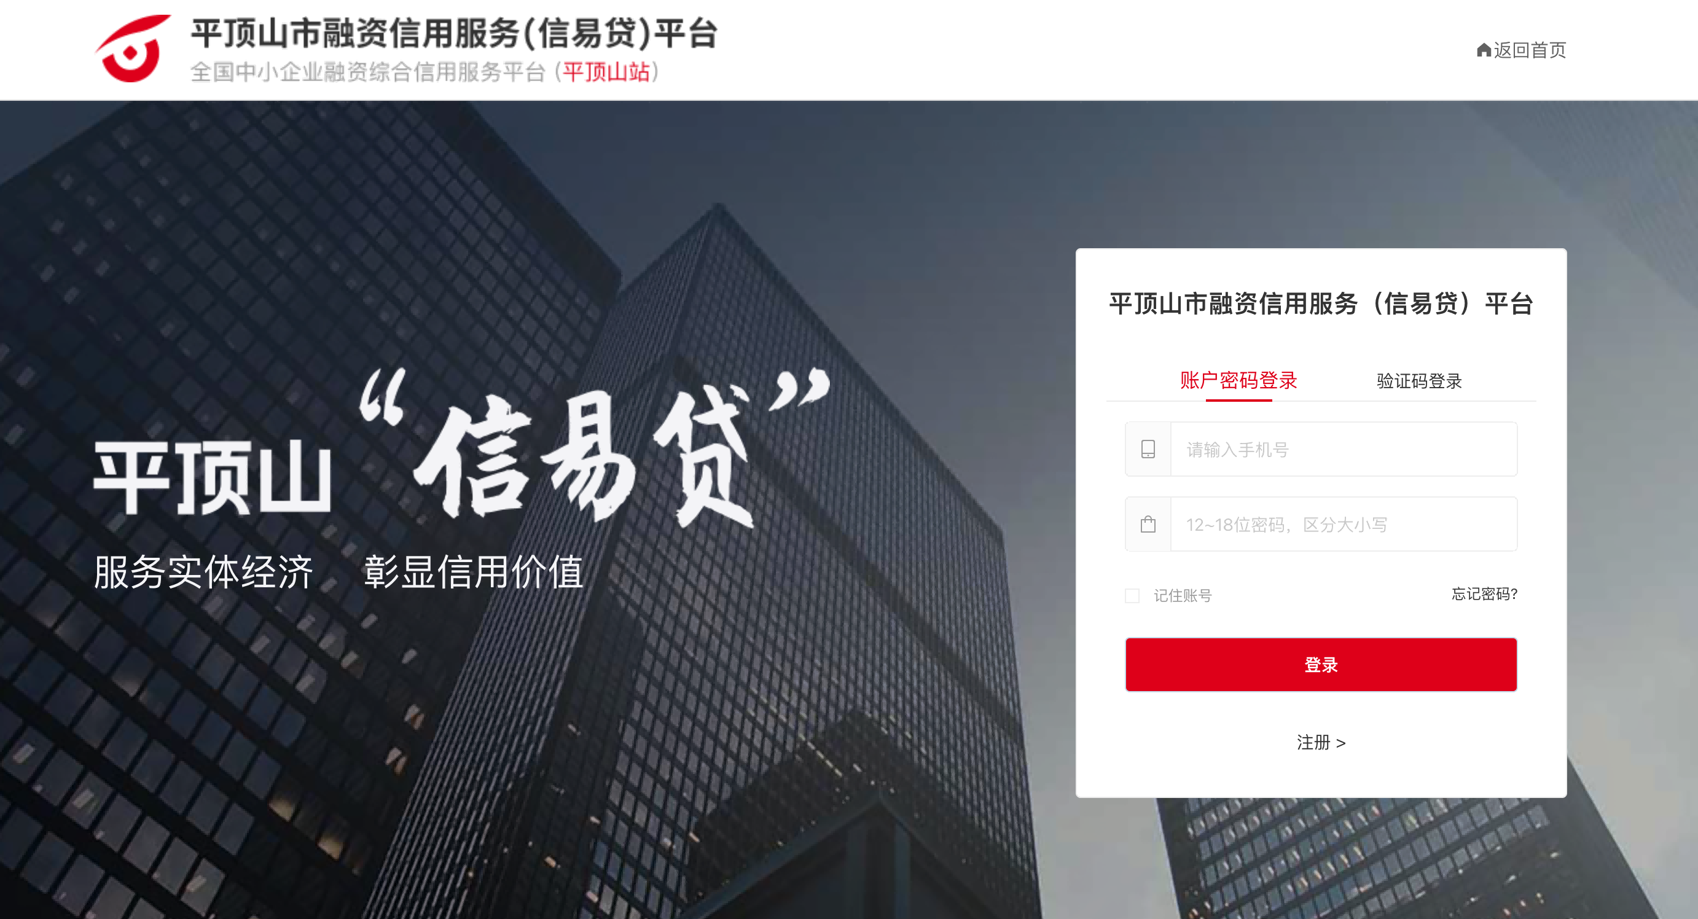
企业入驻-账号登录注册
2、登陆页面，平台提供账号密码登录和手机号验证码登录两种方式进入系统，如果没有账号可点击注册按钮跳转至注册页面进行注册

Slide 13
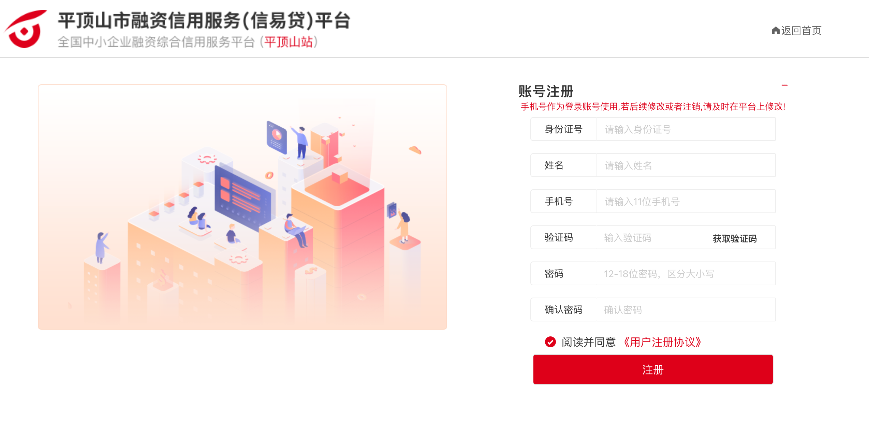
企业入驻-账号登录注册
3、注册页面，按照页面提示输入对应的信息，输入完成之后点击注册即可完成注册并登录

Slide 14
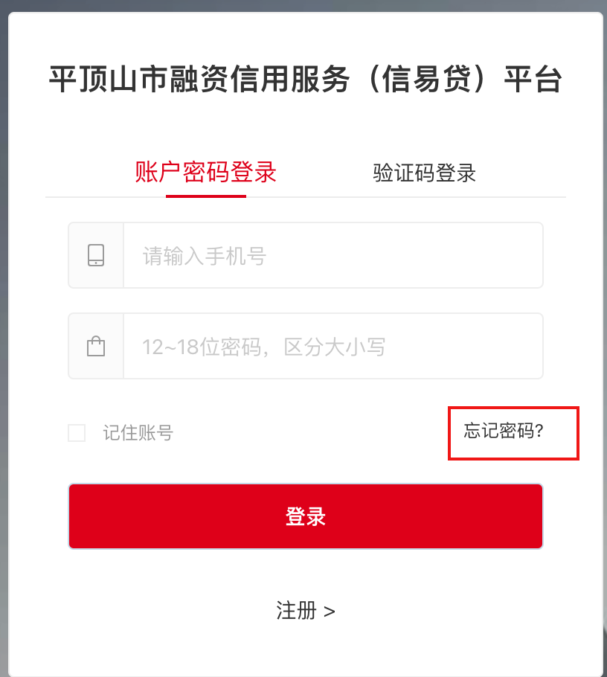
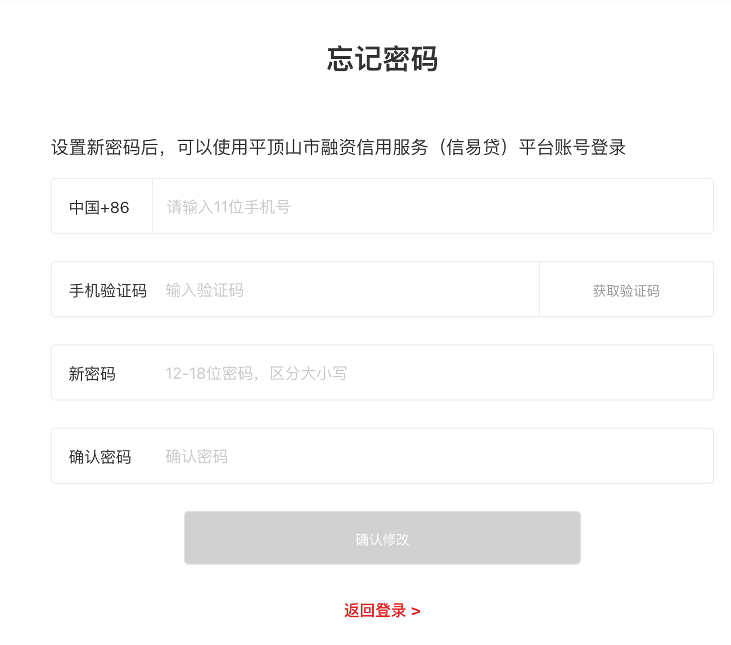
企业入驻-账号登录注册-忘记密码
忘记密码可以通过在登陆页面点击忘记密码，在忘记密码页面通过输入绑定手机号填写验证码后即可设置新的登陆密码

Slide 15
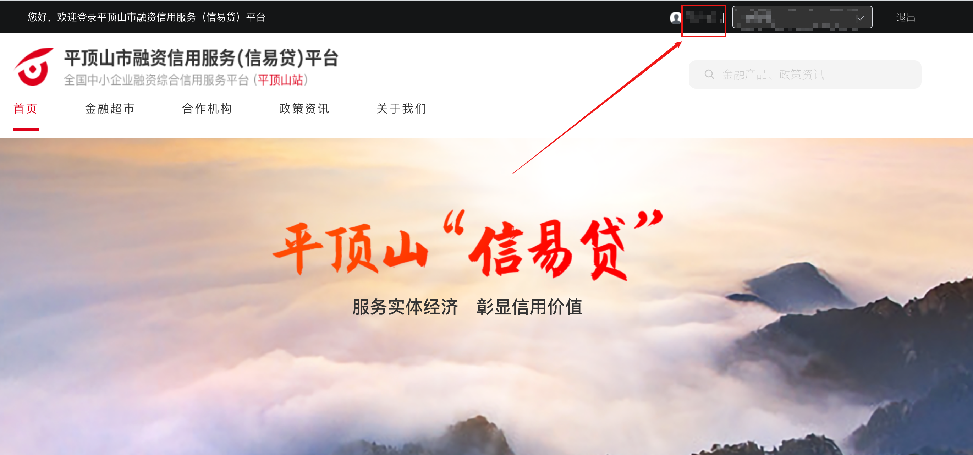
企业入驻-企业绑定
1、账号注册登录完成后，可点击右上角用户名称进入企业控制台，在企业控制台进行企业的绑定

Slide 16
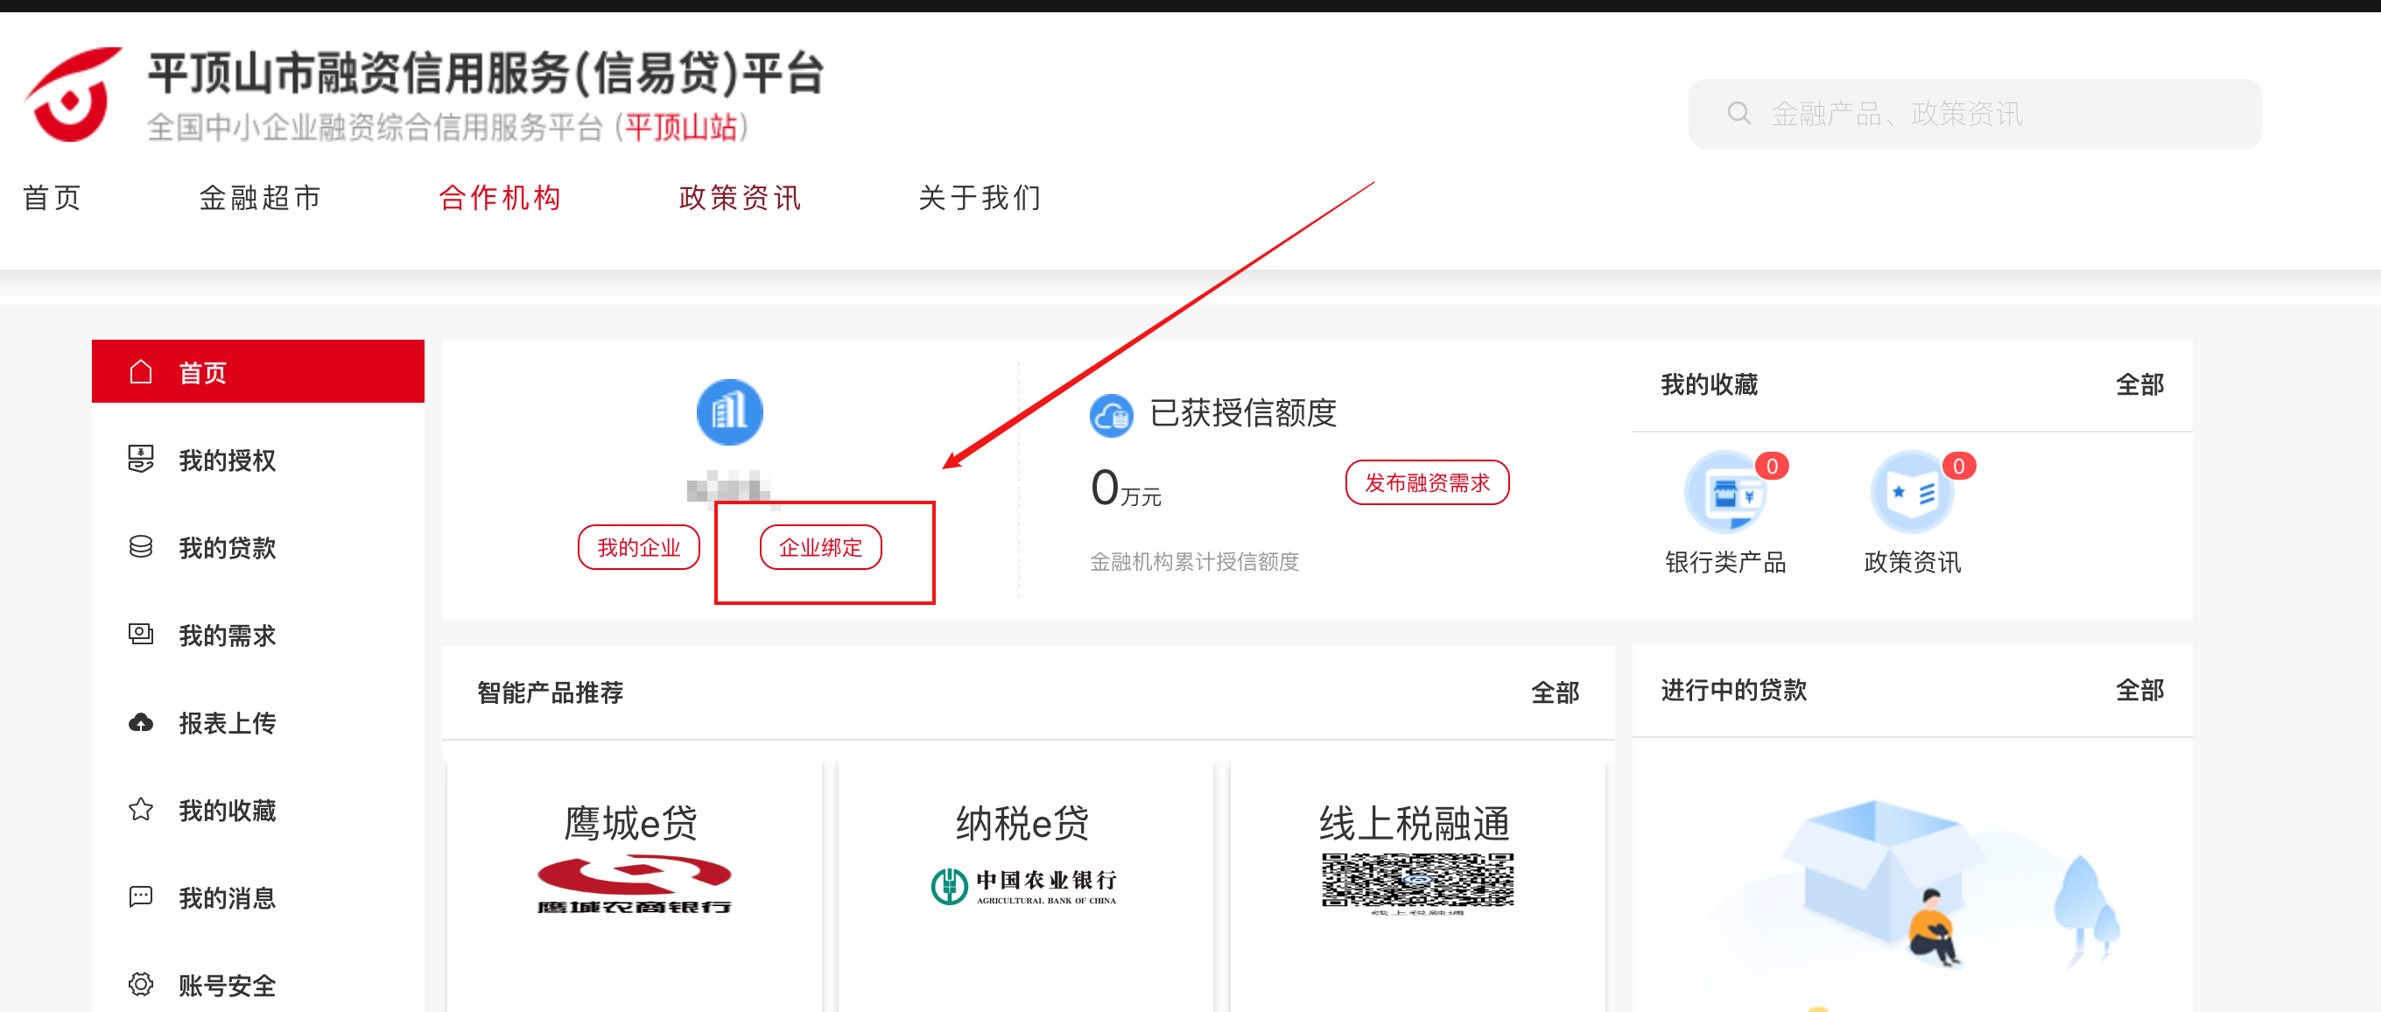
企业入驻-企业绑定
2、绑定企业，在企业控制台点击企业绑定即可跳转至绑定企业界面

Slide 17
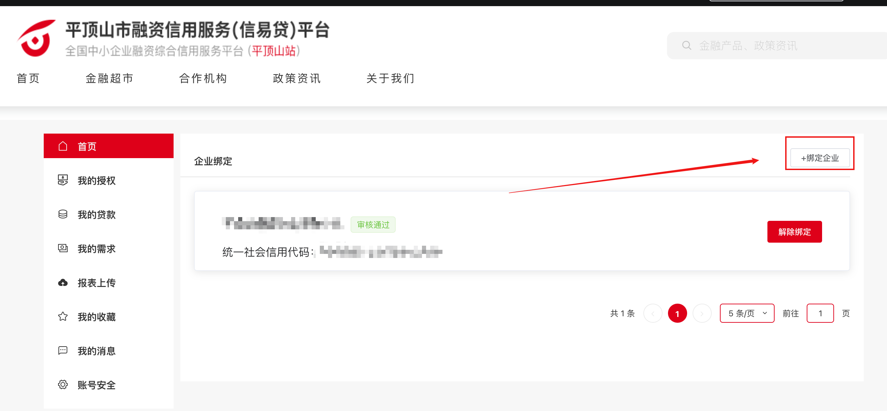
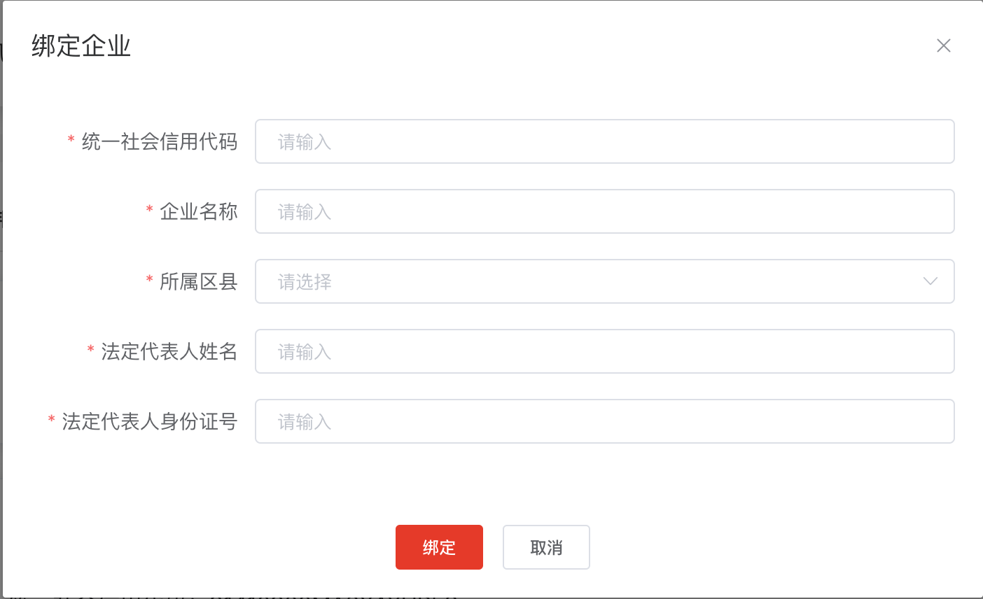
企业入驻-企业绑定
3、绑定企业，在企业绑定页面点击绑定企业即可打开企业绑定窗口，填写企业信息之后即可完成绑定

Slide 18
02
上传授权书

Slide 19
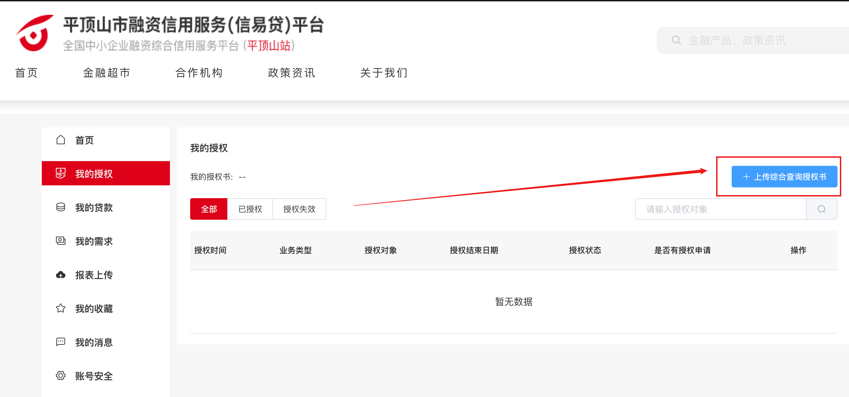
上传授权书
企业绑定成功后，在我的授权页面下载授权书模板

Slide 20
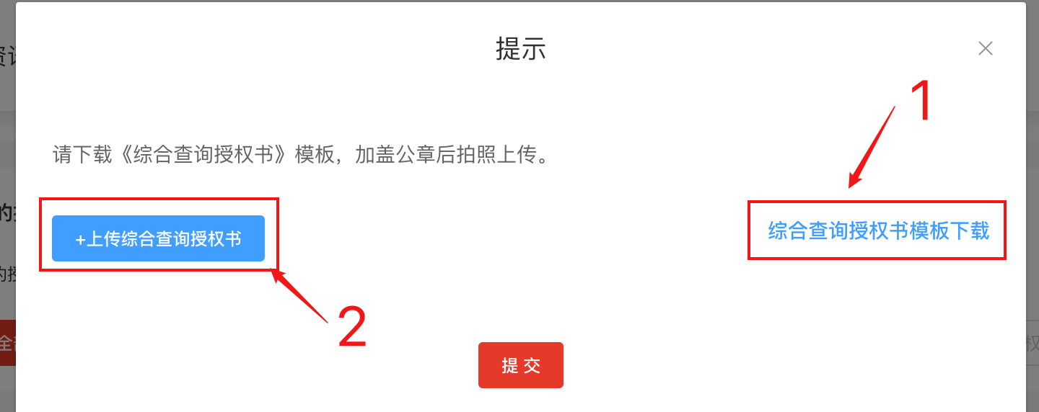
上传授权书
把下载的授权书打印出来，签字盖章后上传到平台

Slide 21
03
融资申请

Slide 22
业务常规
小微企业
业务操作
绑定企业
产品申请
需求发布
用户通过注册实名之后，需要绑定企业
平台贷款专栏，首页推荐、工作台推荐都可以进行金融产品申请，有些需要依据提示完善企业信息
企业可以直接发布融资需求，平台所有银行客户经理进行需求查看受理

Slide 23
融资申请规则
绑定企业
01
1.企业进行贷款申请前必须实名注册账号并绑定企业，
2.企业进行融资需求发布前必须实名注册账号并绑定企业；
申请限制
02
1.平台会依据企业办公所在地进行匹配对应地区能受理的金融产品；
2.部分产品申请需要企业完善基础资料，依据提示进行操作；
03
贷款进度
平台会实时审核推送金融机构融资信息；
企业在工作台我的贷款可以查看当前申请进度；
企业需要保持联系人手机畅通，随时接听金融机构尽调电话；
企业可以在线反馈融资问题；

Slide 24
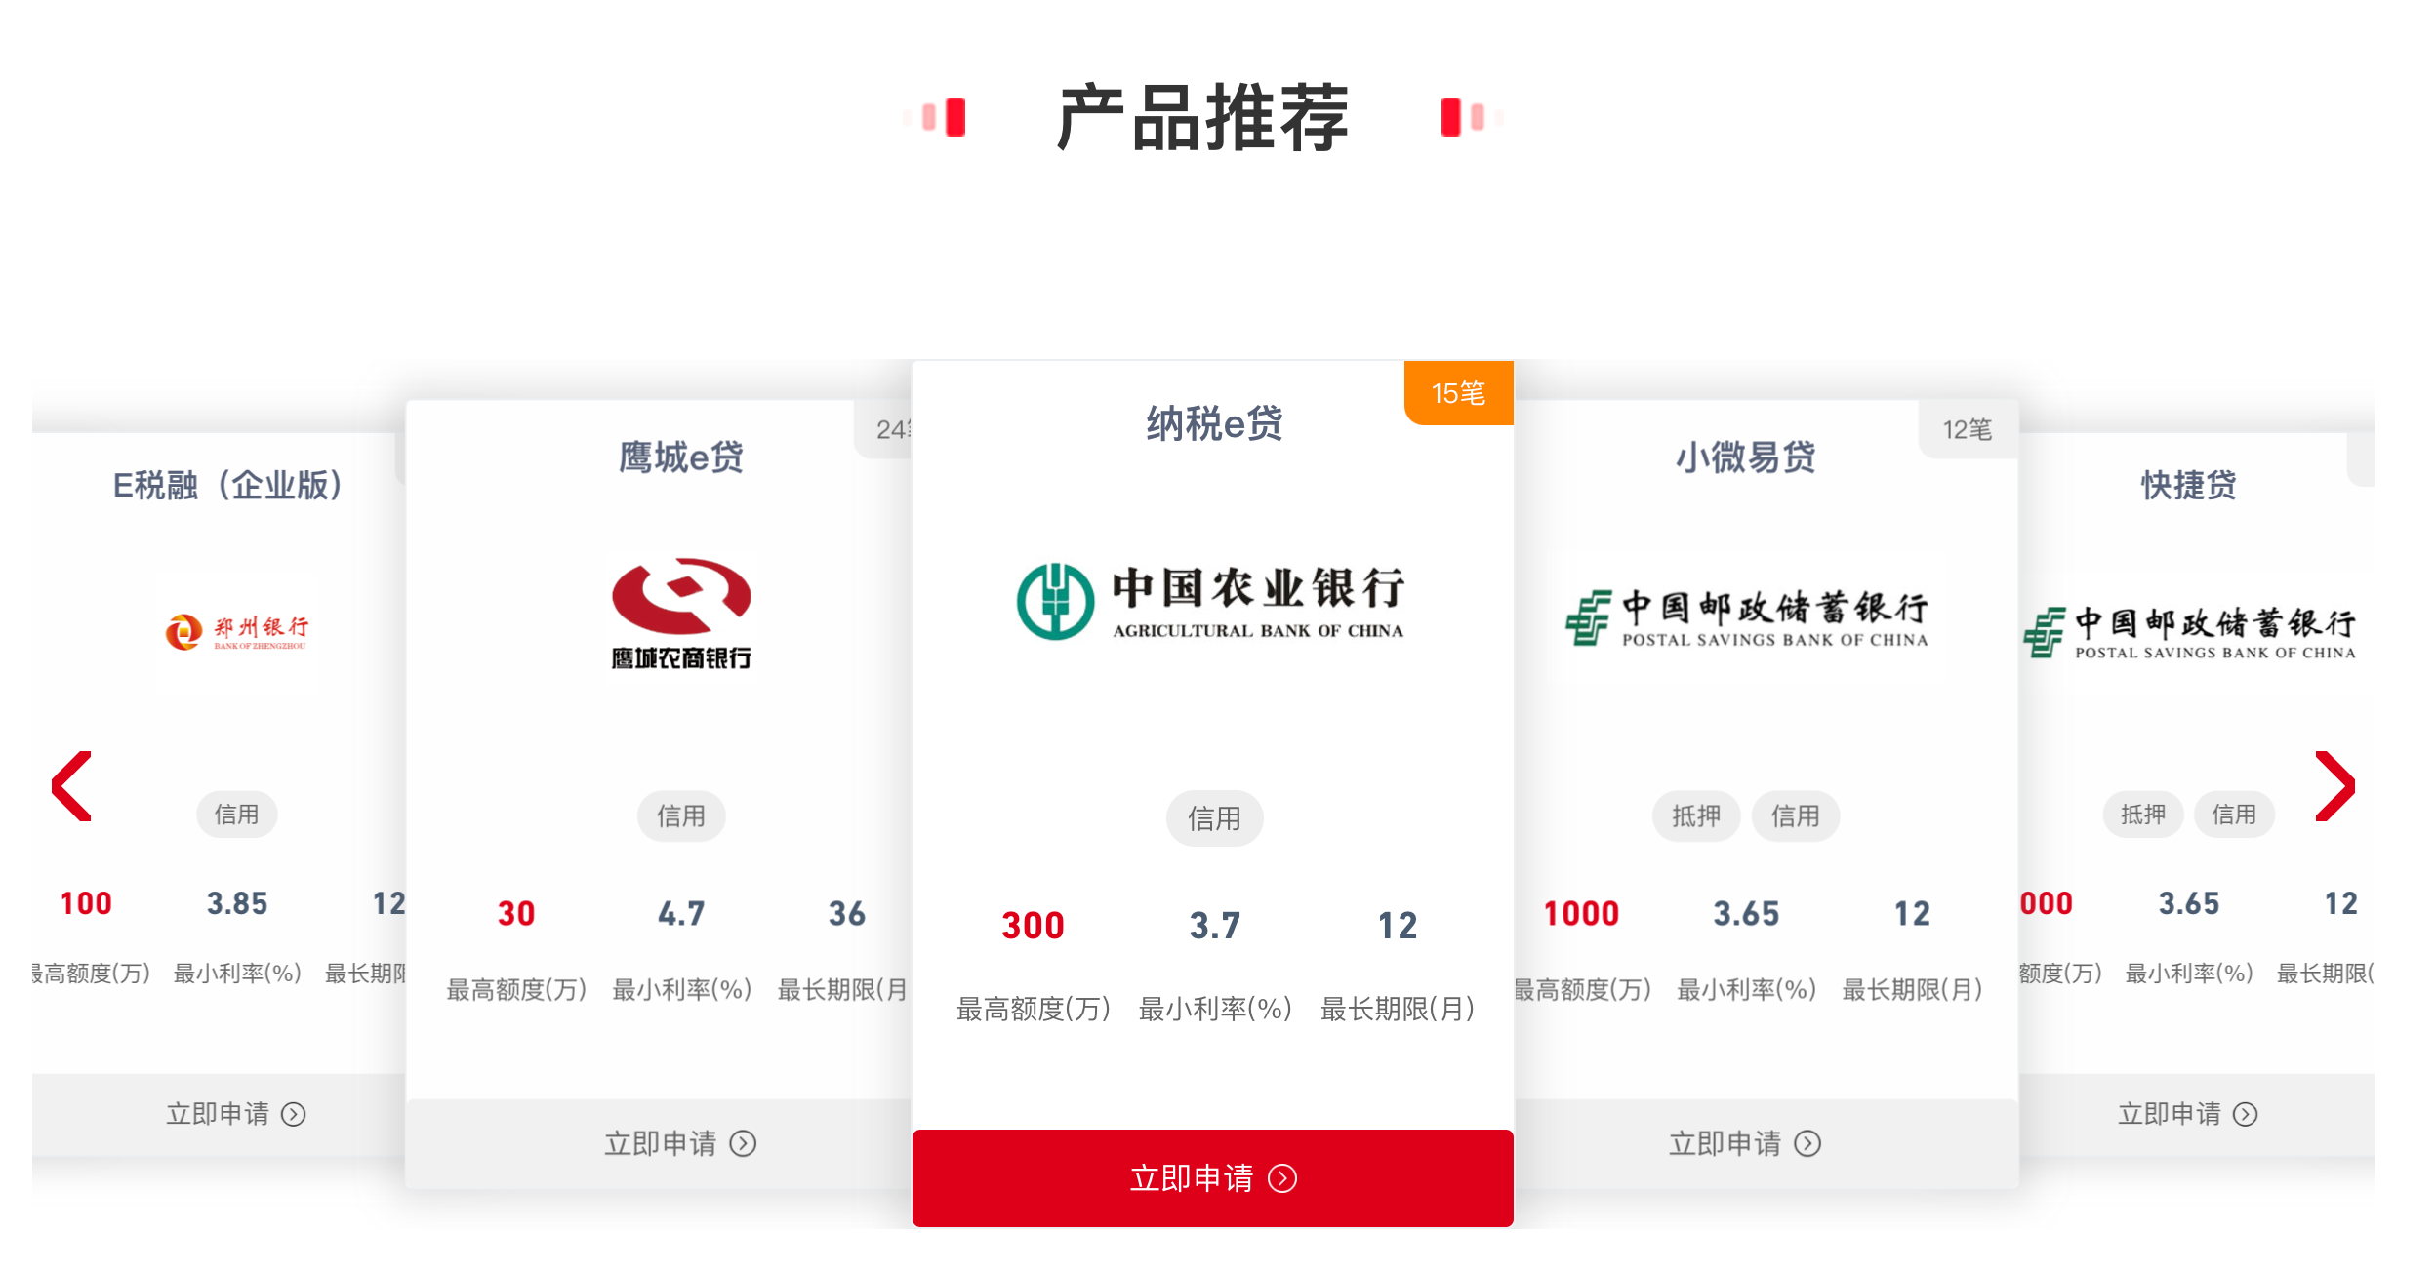
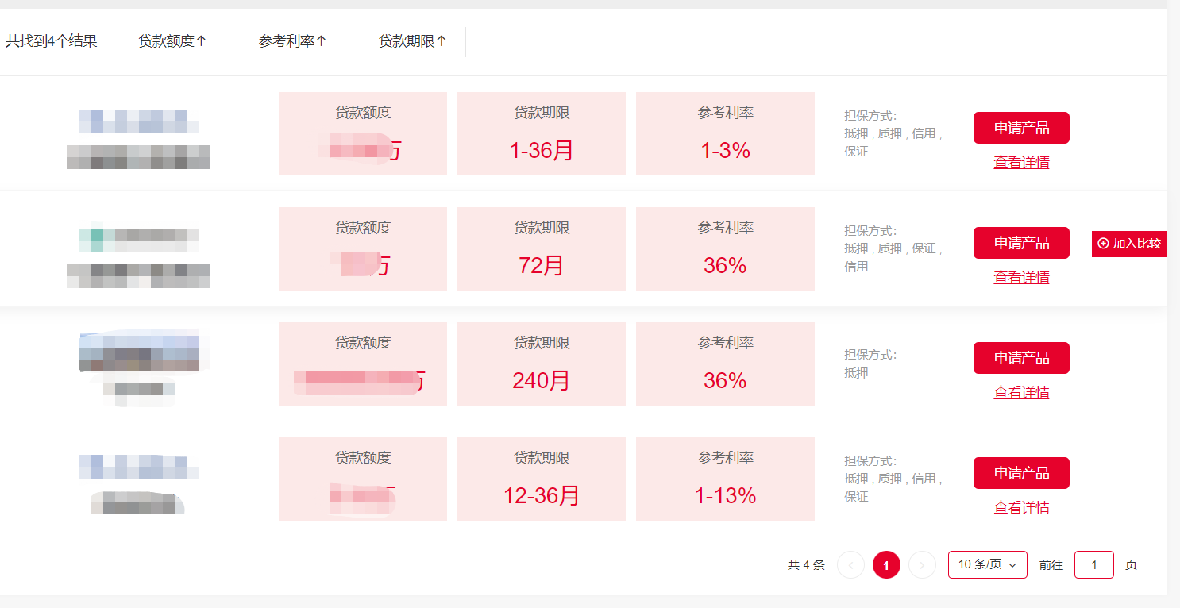
融资申请-产品申请
企业可以从首页产品推荐中申请产品也可以在金融超市栏目中选择适合的产品申请，点击申请立刻跳转到产品申请页面

Slide 25
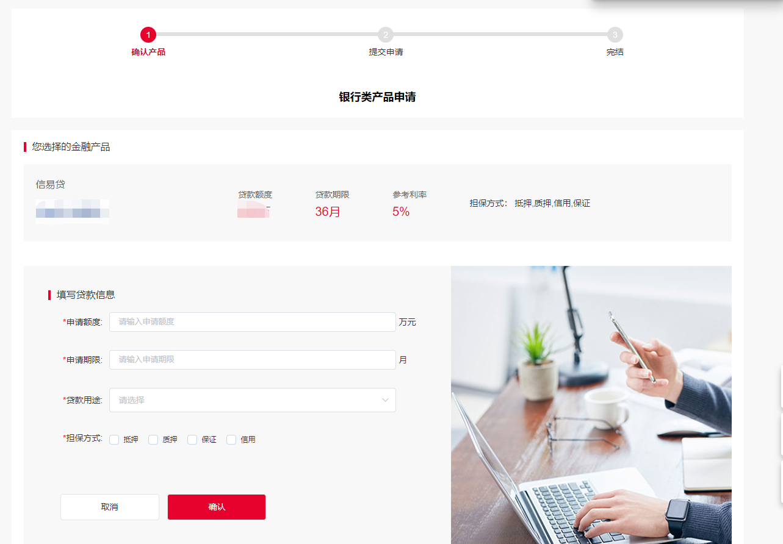
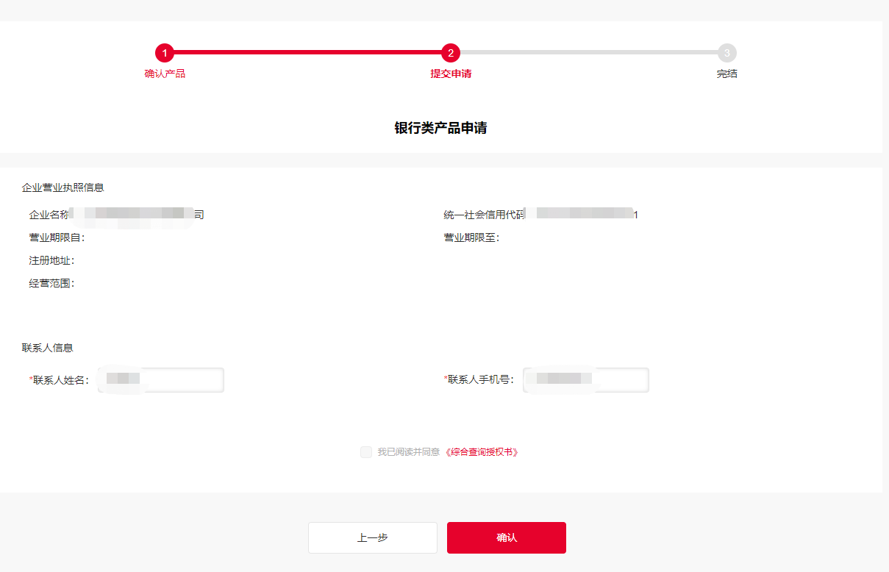
融资申请-提交融资信息
在产品申请页面可根据提示填写申请信息，填写完成后即可提交，等待金融机构人员主动联系

Slide 26
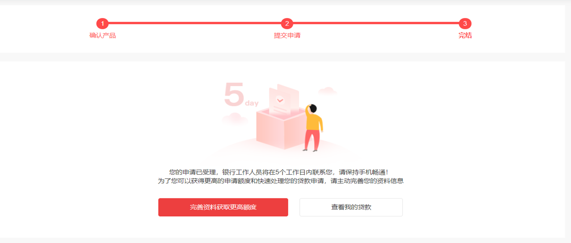
融资申请-完成贷款申请

Slide 27
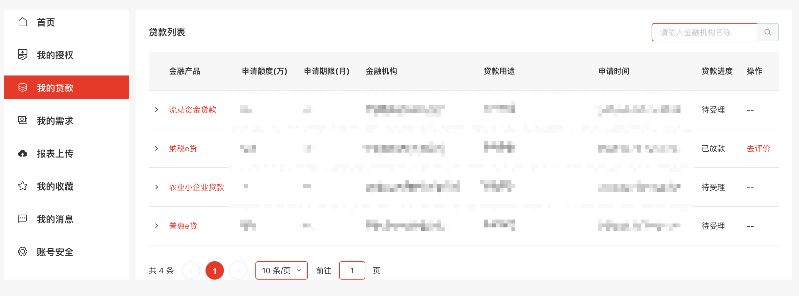
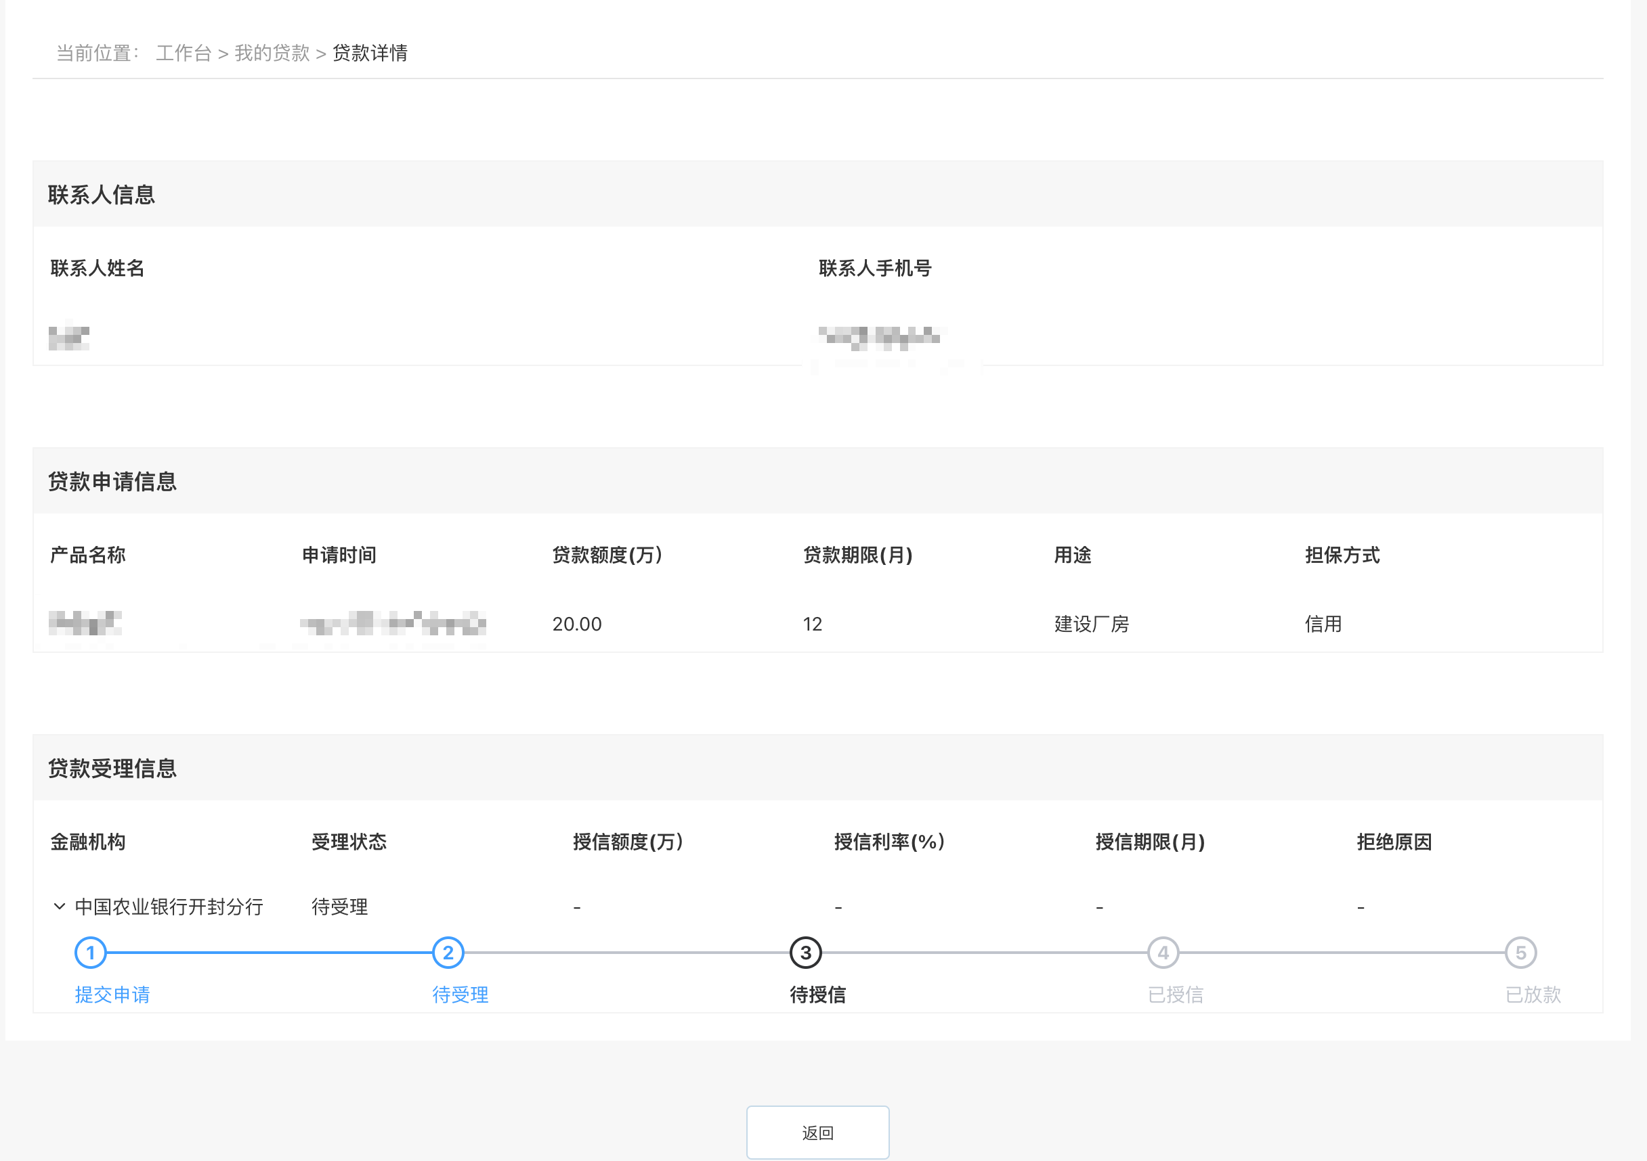
融资申请-贷款进度查看
用户可以在企业控制台中，我的贷款页面查看申请过的贷款融资进度，点击查看详情可以查看贷款详细信息

Slide 28
04
需求发布

Slide 29
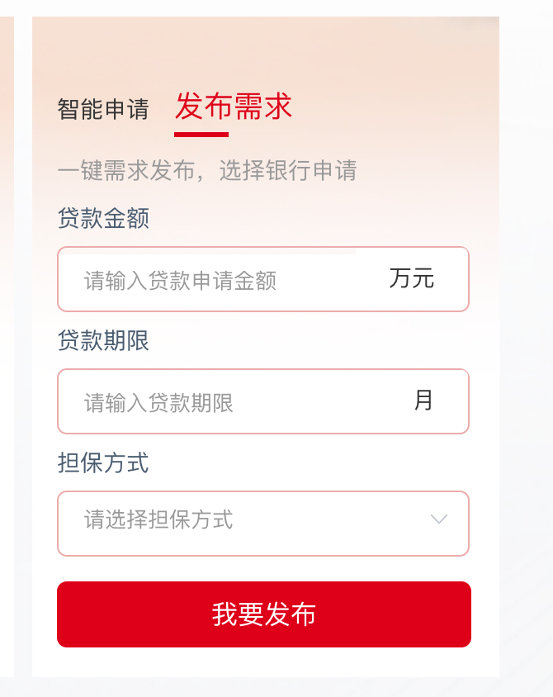
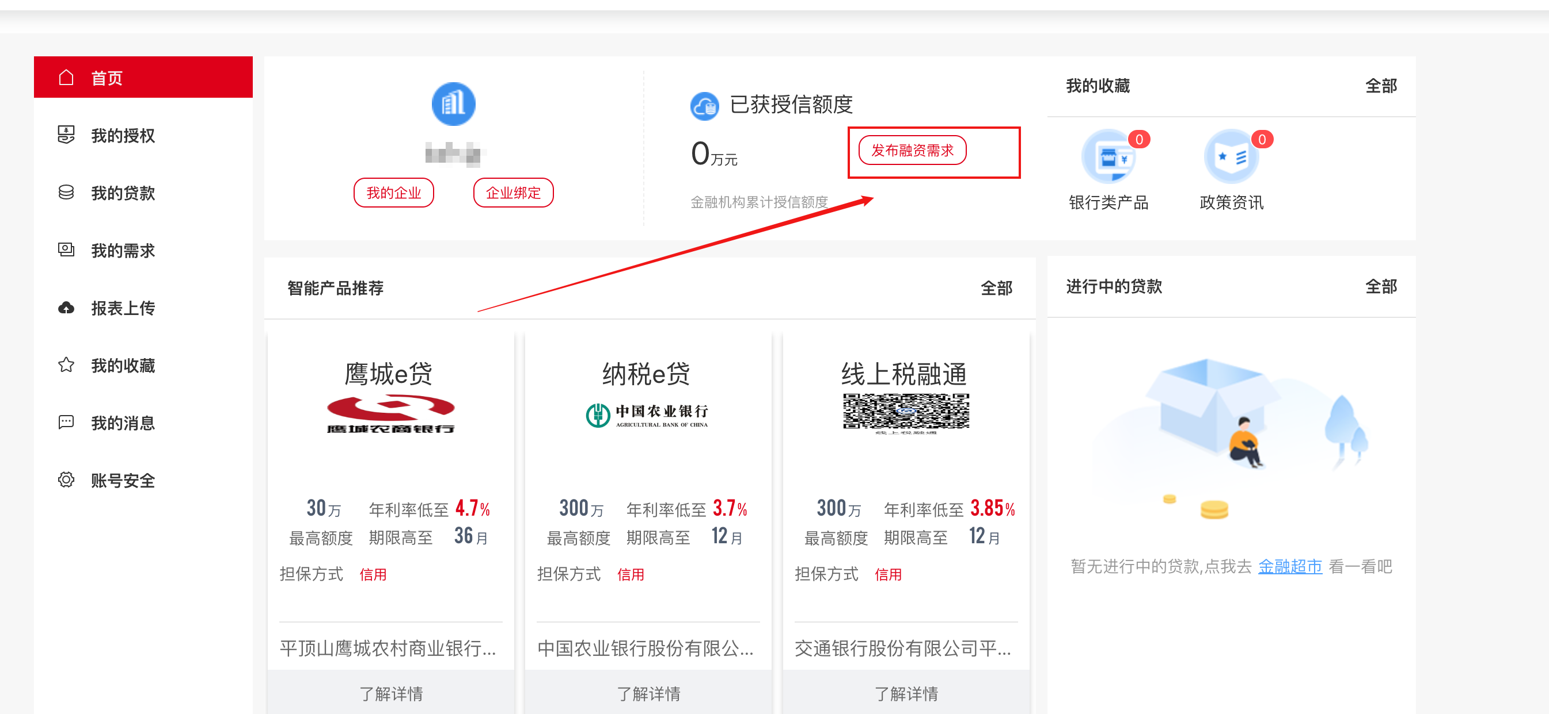
需求发布
1、在首页或企业控制台中，点击发布融资需求即可跳转至融资需求发布页面

Slide 30
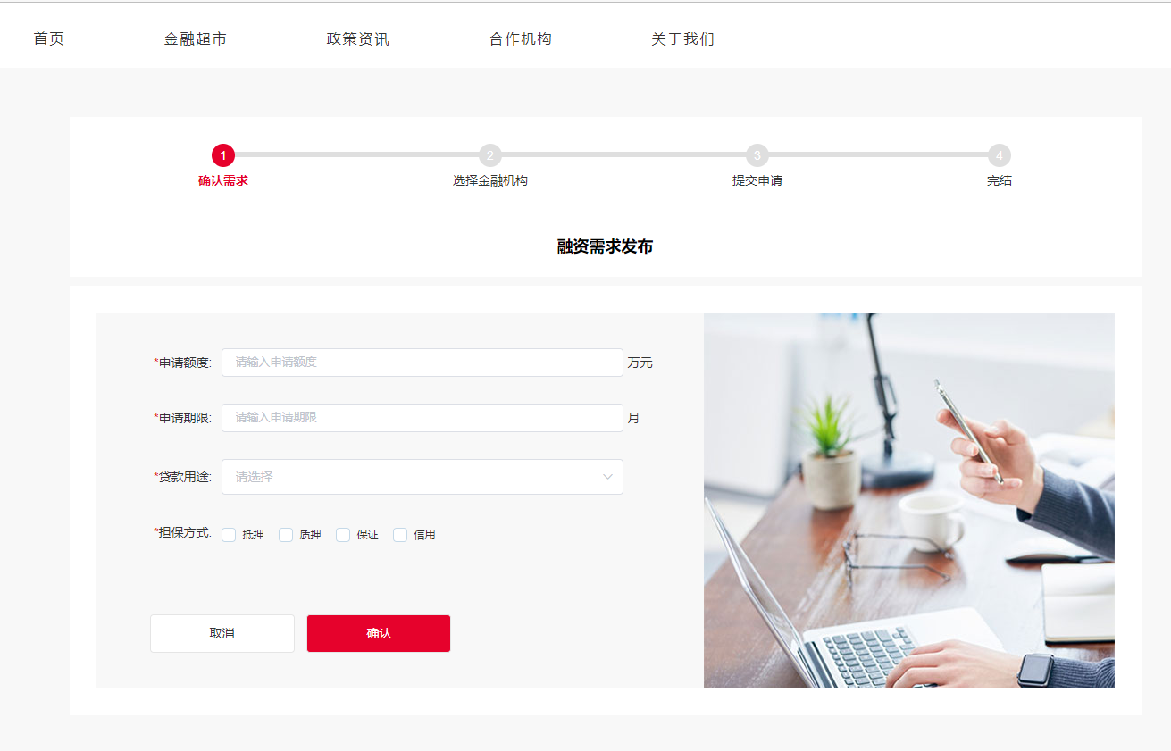
需求发布-确认需求
2、在融资需求发布页面编辑需求信息，选择想要融资的金融机构即可提交，提交之后等待金融机构处理

Slide 31
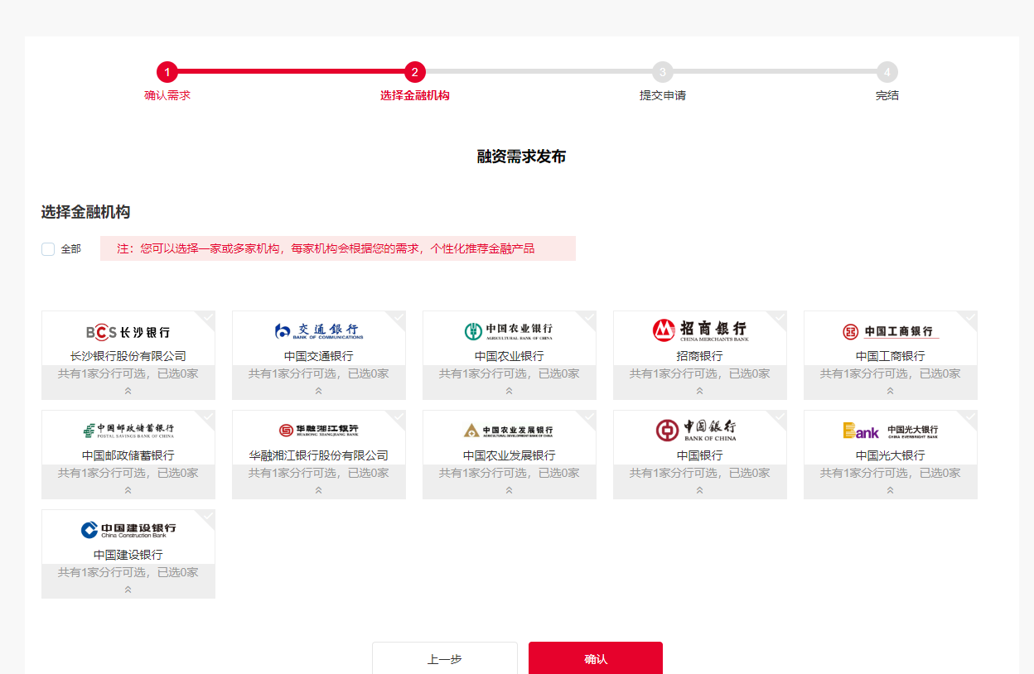
需求发布-选择金融机构

Slide 32
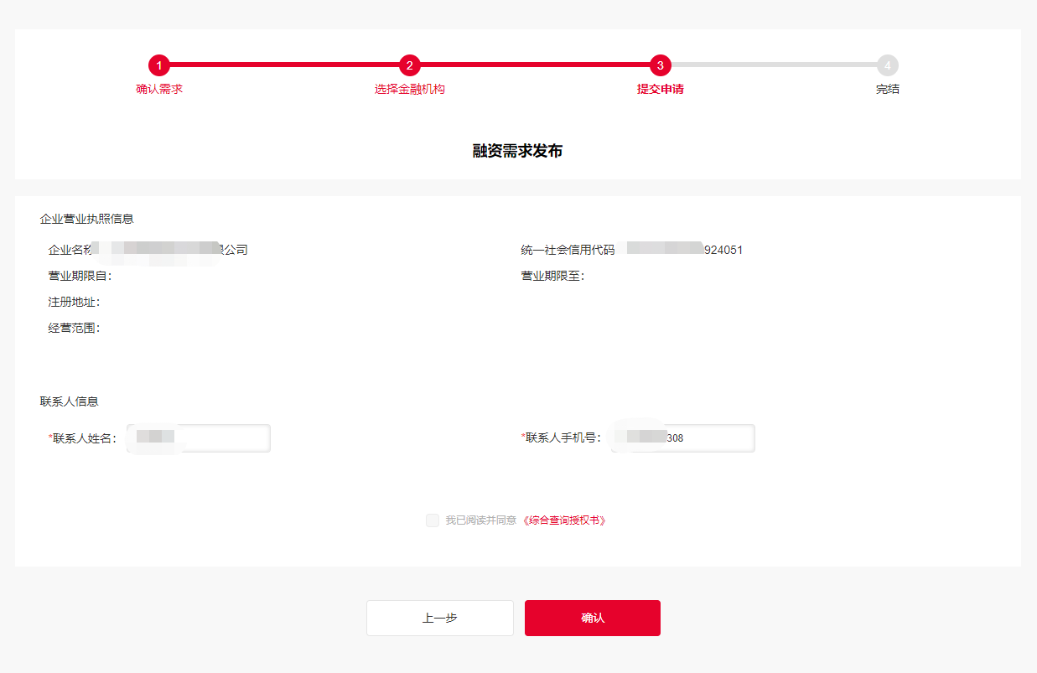
需求发布-提交申请

Slide 33
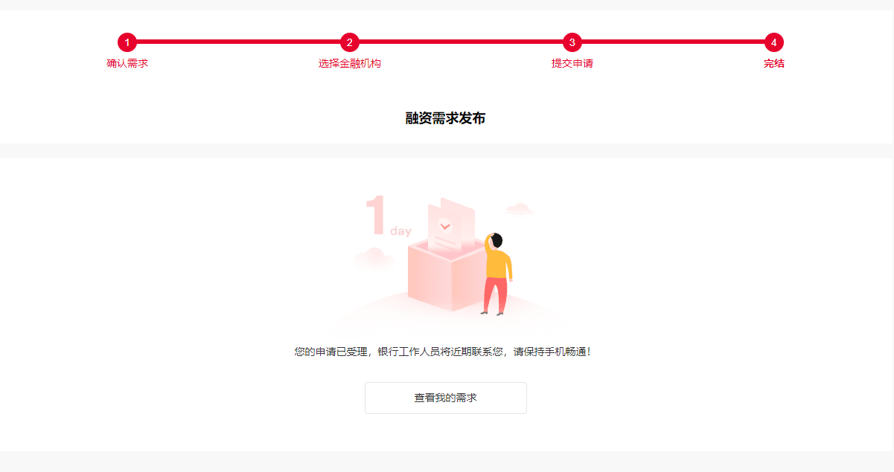
需求发布-完结

Slide 34
目录
Contents
机构操作
平台简介
企业操作
疑问解答

Slide 35
01
业务受理

Slide 36
操作流程
业务受理
业务转派
授信额度
放款
企业提交融资申请后金融机构需要先受理该申请
金融机构受理该申请后，需要转派给客户经理
客户经理审核企业的资料之后需要给出授信额度
授信额度完成之后即可给申请的
企业放款

Slide 37
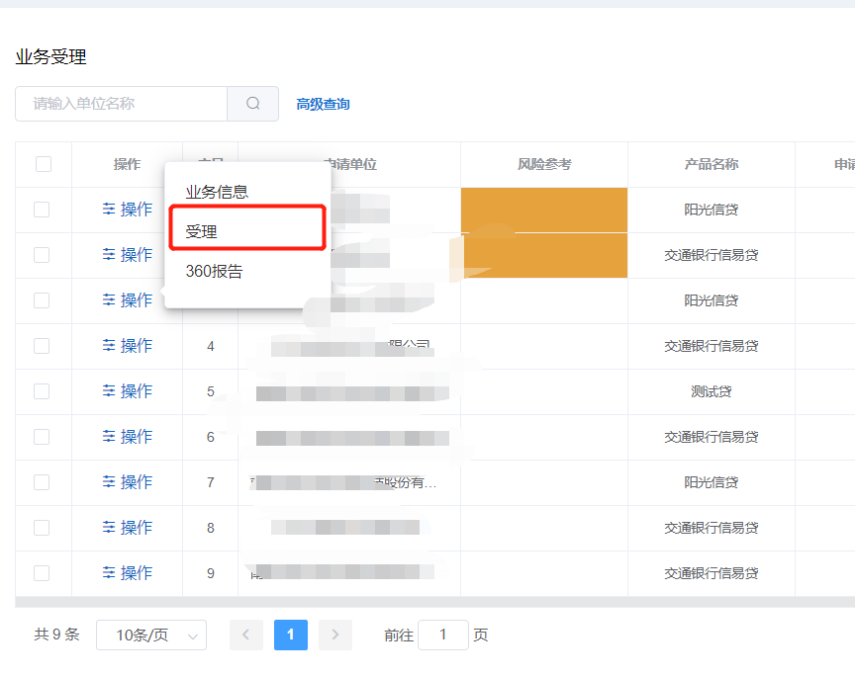
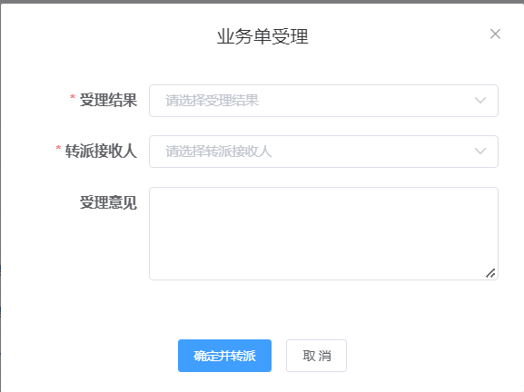
业务受理-受理
企业通过门户申请该产品后，需要金融机构业务管理员在业务管理-业务受理页面受理并转派给客户经理。

Slide 38
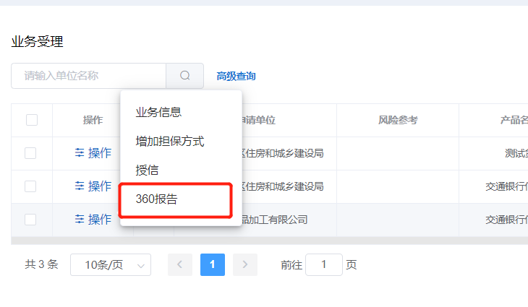
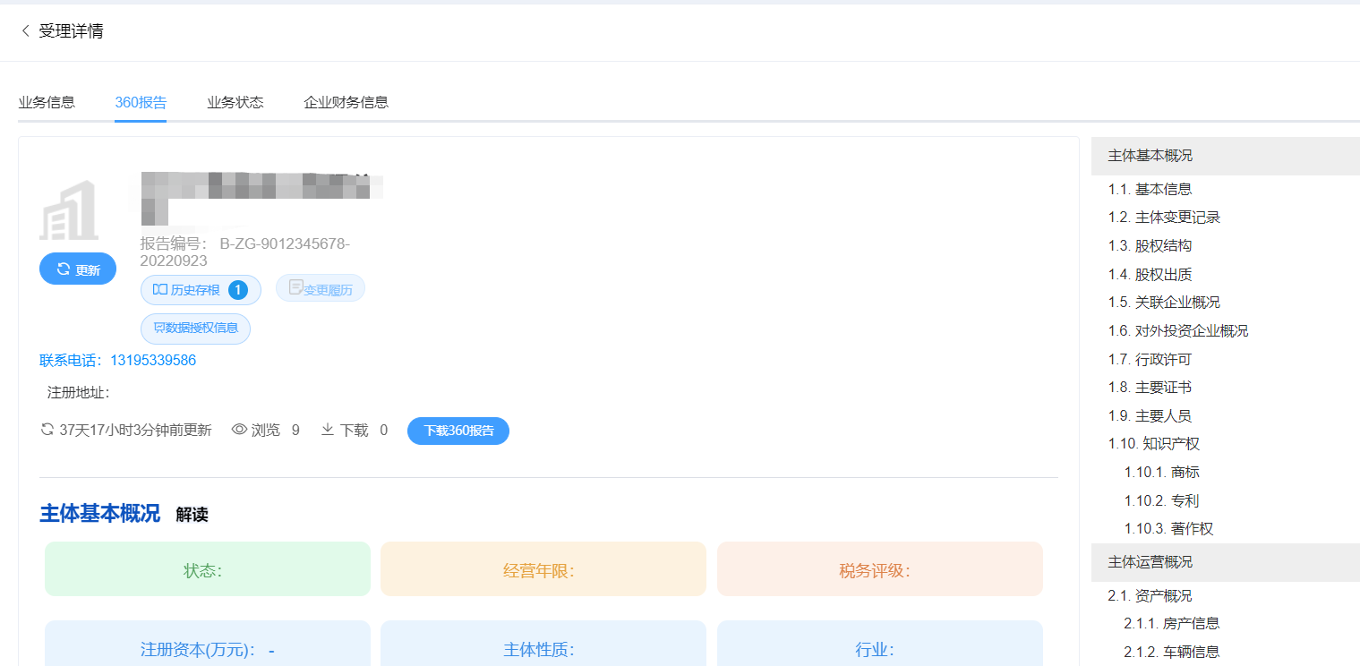
业务受理-查看360报告
在业务受理过程中可以查看企业的360报告，其中主要包含基本概况、运营情况、风险披露、风险预警等信息，以便作为企业授信审核的参考。

Slide 39
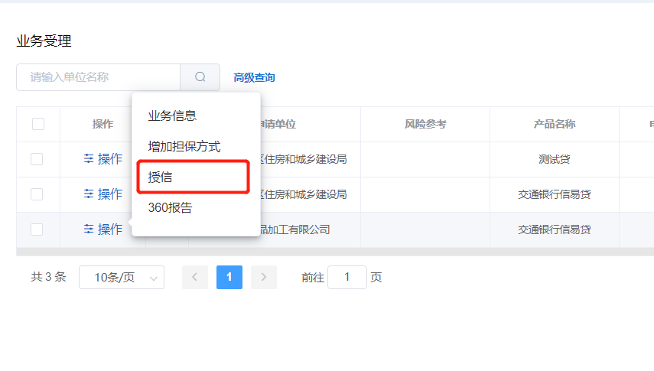
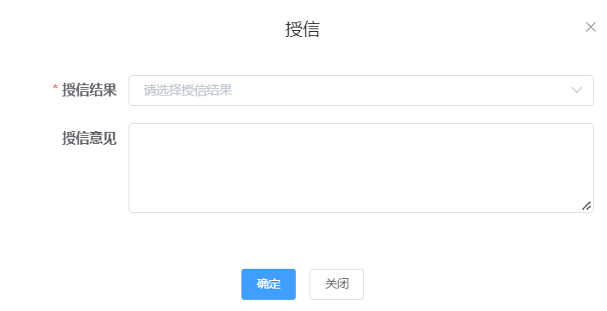
业务受理-授信额度
业务转派给客户经理之后，使用客户经理账号在业务受理页面执行增加担保方式或者授信操作。

Slide 40
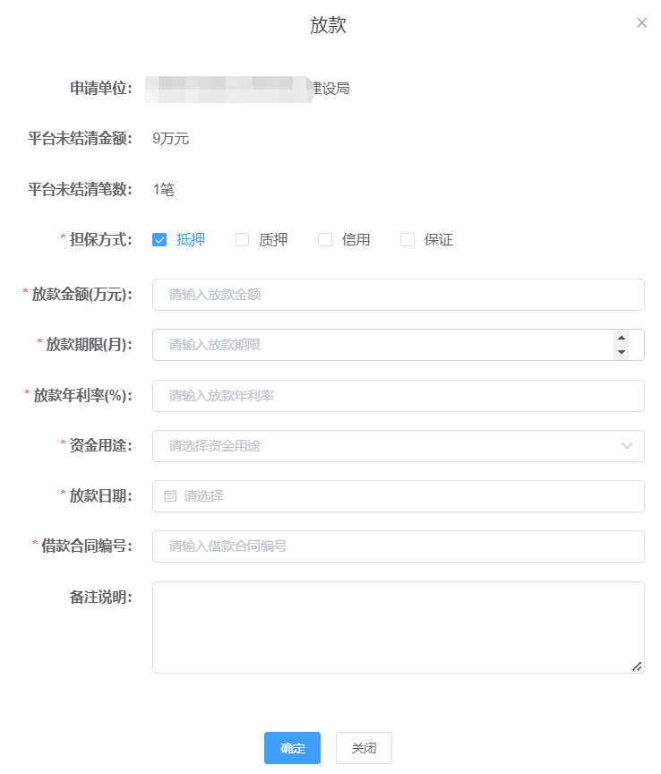
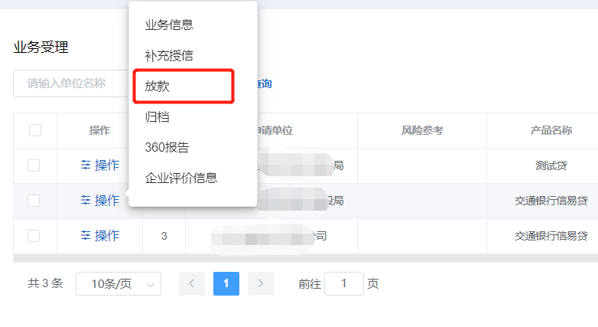
业务受理-放款
授信完成后，即可给企业放款

Slide 41
02
需求抢单

Slide 42
操作流程
需求抢单
需求受理
企业在门户发布的需求会发送给一个或多个金融机构，需要有金融机构进行抢单
金融机构抢到该需求之后即可受理该业务

Slide 43
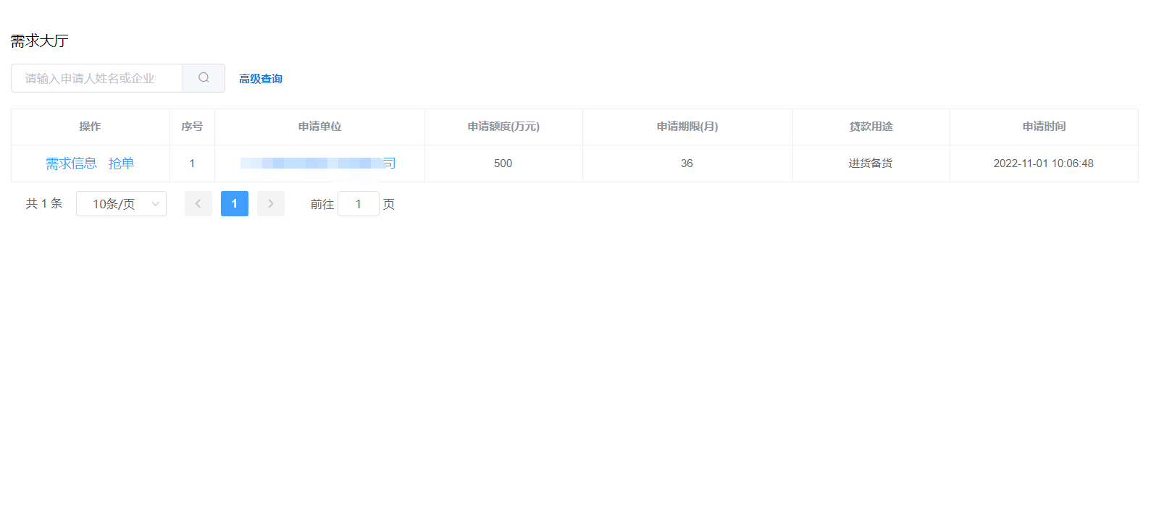
需求抢单-抢单
企业发布需求后，可由符合条件的金融机构业务管理员在需求大厅页面进行抢单

Slide 44
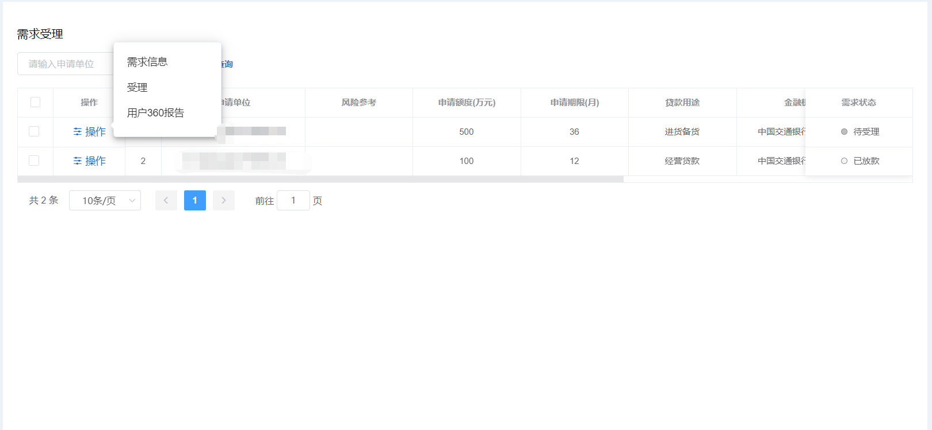
需求抢单-需求受理
金融机构抢单成功后即可在需求受理页面受理业务，后续操作同业务受理流程

Slide 45
03
数据上报

Slide 46
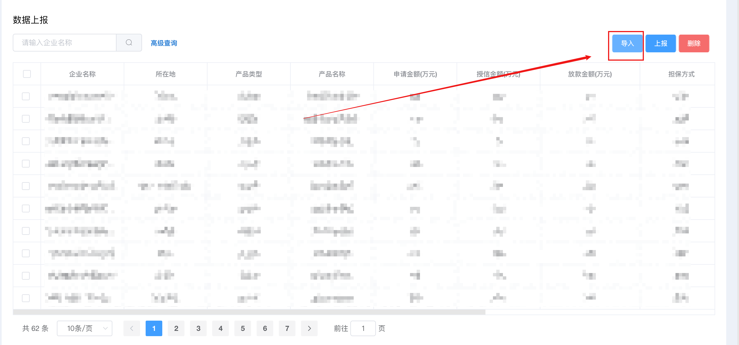
数据上报
银行下载模板，按照模板要求完善内容，然后导入到平台，确认信息无误，上报数据。

Slide 47
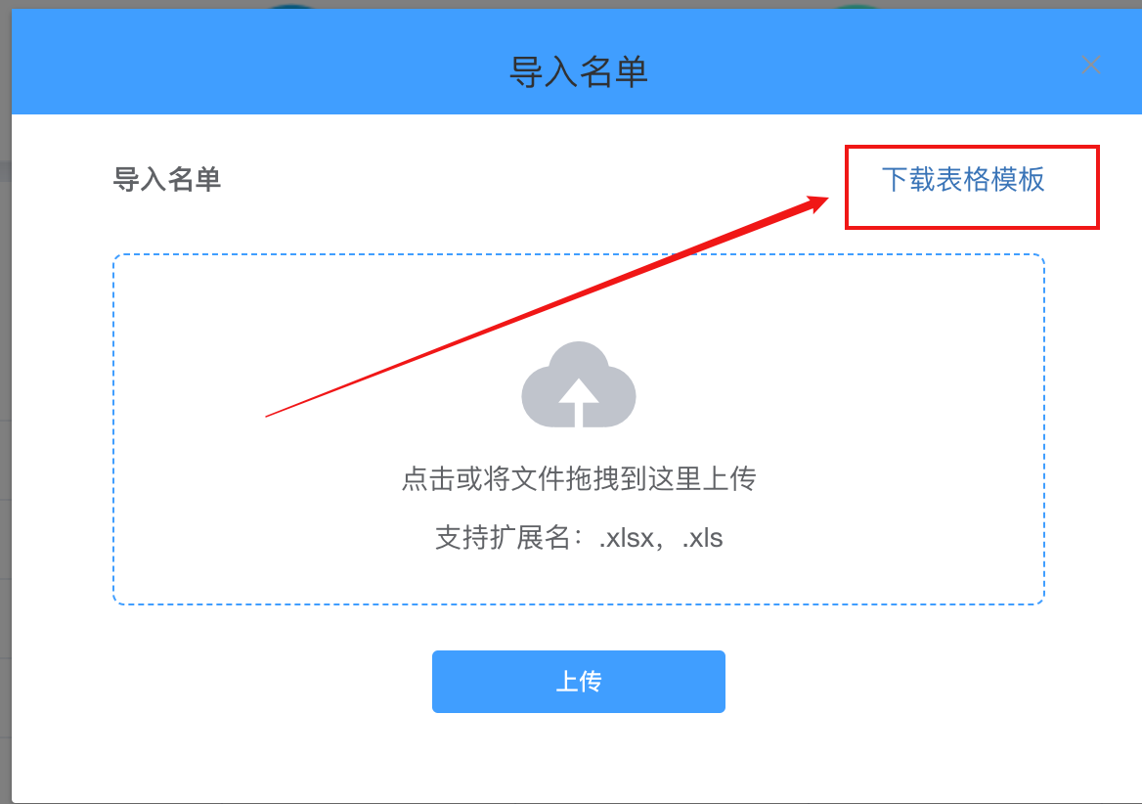
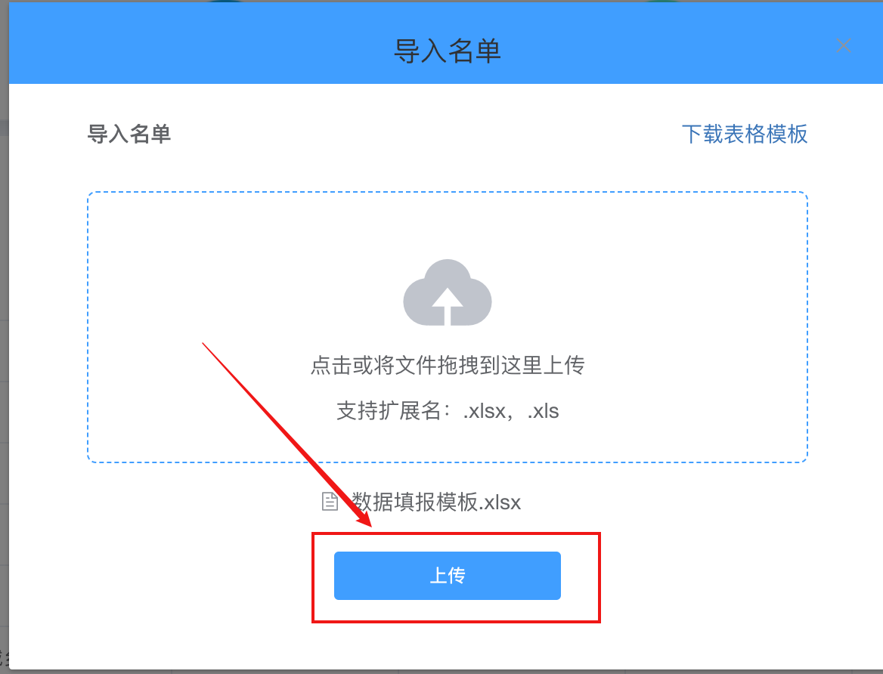
数据上报-导入
银行下载模板，按照模板要求完善内容，然后导入到平台，确认信息无误，上报数据。

Slide 48
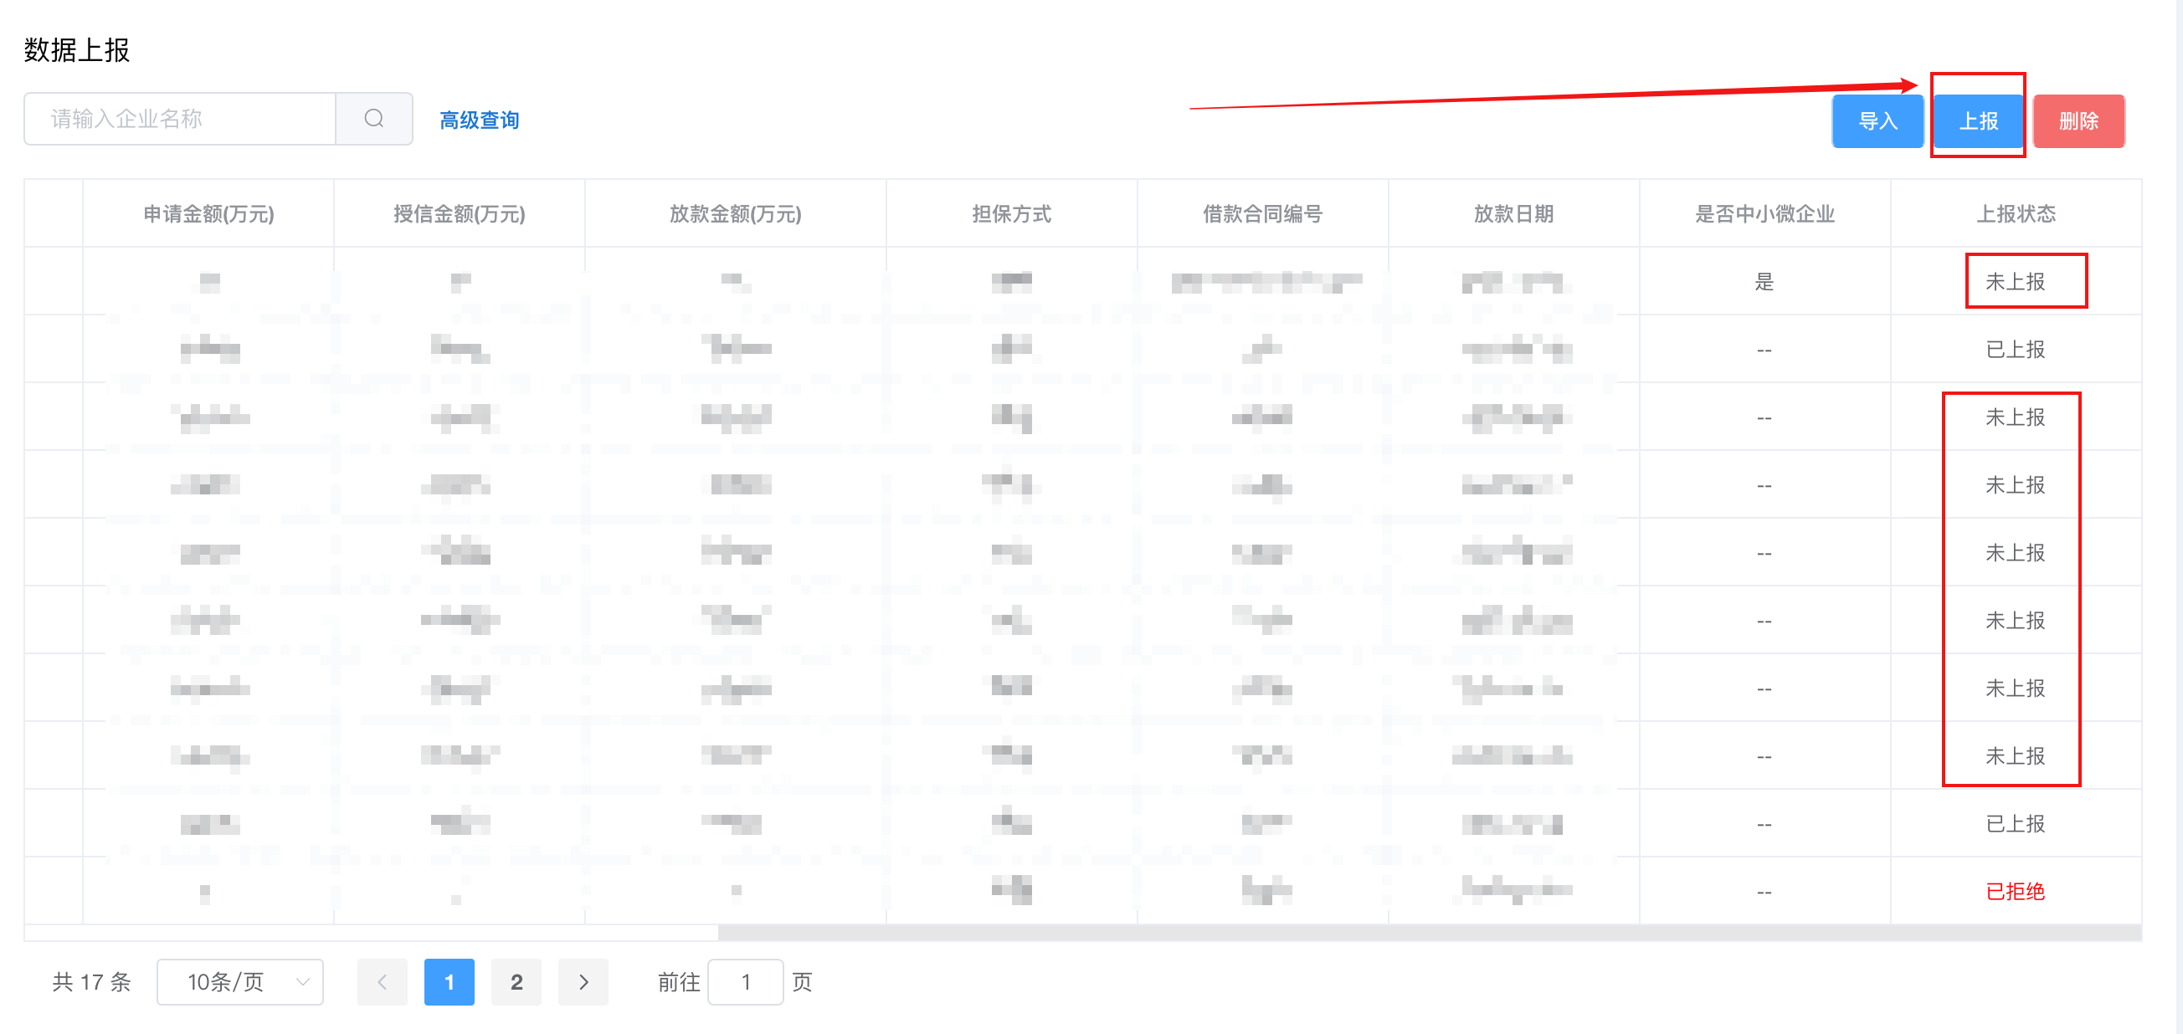
数据上报-上报
确认信息无误，上报数据。

Slide 49
目录
Contents
疑问解答
平台简介
企业操作
机构操作

Slide 50
01
疑问解答

Slide 51
http://credit.pds.gov.cn/xyd/
感谢您的聆听！
THANKS FOR WATHCING

